Slide 1
Отдел по делам гражданской обороны, чрезвычайным ситуациям и пожарной безопасности администрации Надеждинского муниципального района

Slide 2
Терроризм – постоянный спутник человечества, который относится к числу самых опасных и труднопрогнозируемых явлений современности, приобретающих все более разнообразные формы и угрожающие масштабы.
Террористические акты приносят массовые человеческие жертвы, оказывают сильное психологическое давление на людей, влекут разрушение материальных и духовных ценностей, не поддающихся порой восстановлению, сеют вражду между государствами, провоцируют войны, недоверие и ненависть между социальными и национальными группами, которые иногда невозможно преодолеть в течение жизни целого поколения.
Жертвой террористического акта может стать каждый – даже тот, кто не имеет ни малейшего отношения к конфликту, породившему террористический акт.
К сожалению, терроризм является весьма действенным орудием устрашения и уничтожения . А за последние несколько лет проблема терроризма приобрела во всем мире глобальные масштабы и имеет тенденцию к устойчивому росту.
Террористические акты с каждым годом становятся все более тщательно организованными и жестокими, с использованием самой современной техники, оружия, средств связи.
В различных регионах мира организована разветвленная сеть подполья, складов оружия и взрывчатых веществ, обеспечивающих структур, финансовых учреждений. В качестве прикрытия для террористических организаций функционирует система фирм, компаний, банков и фондов.
Для противодействия этому крайне опасному явлению необходима координация усилий всех государств на высшем уровне, создание сети международных организаций.
Для осуществления эффективных действий по борьбе с терроризмом необходима также выработка его единых международно-правовых понятий, точной правовой характеристики этого вида преступления.

Slide 3
ИСТОРИЯ ТЕРРОРА В РОССИИ
- В период “опричнины” Ивана IV в России была создана система государственного террора для воздействия на сопротивлявшихся царской воле бояр, устрашения населения.
- Террор был распространенным методом решения внутриполитических и социальных проблем при Петре I.
- - Революция 1905 года, последующие за ней события сопровождались дальнейшим развитием политического террора, который широко использовали в своей деятельности как левые (эсеры) так и правые (черносотенцы) партии и движения.
Очередная волна террора в России поднялась после Октябрьской революции 1917 года. Она была вызвана исключительно острой политической борьбой, развернувшейся на территории страны между новой властью и контрреволюционными силами, поддерживаемыми извне и заинтересованными в реставрации прежнего режима.
20 декабря 1917года постановлением Совета Народных Комиссаров для борьбы с контрреволюцией и саботажем в Советской России была образована Всероссийская чрезвычайная комиссия. Ее первым председателем был назначен Ф.Э.Дзержинский.
В 70-х - 80-х годах прошлого века терроризм как системное социально-политическое явление практически исчезло из политической жизни нашей страны.
Террористический вызов 90-х годов прошедшего века поставил под угрозу суверенитет и территориальную целостность страны.

Slide 4
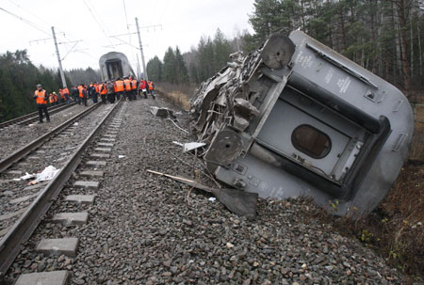
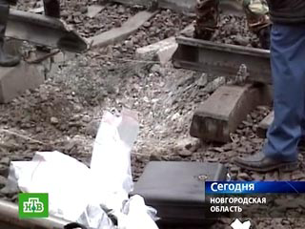
Невский экспресс (27.11.2009 г. сработало взрывное устройство мощностью до 7 кг тротила. Погибли 26 чел., пострадали 96 чел.

Slide 5
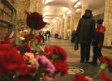
29.03.2010 г. в 07.57 на станции метро «Лубянка» произошел взрыв неустановленного взрывного устройства во 2-ом вагоне электропоезда №54, следовавшего по маршруту ст. «Улица Подбельского» - ст. «Юго-Западная». В 08.36 на станции метро «Парк культуры» произошел второй взрыв неустановленного взрывного устройства в 3-ем вагоне электропоезда № 45, следовавшего по маршруту ст. «Юго-Западная» - ст. «Улица Подбельского». Всего в результате 2-х взрывов пострадало 134 человека, из них 39 погибло 78 человек находятся в лечебных учреждениях г. Москвы.

Slide 6
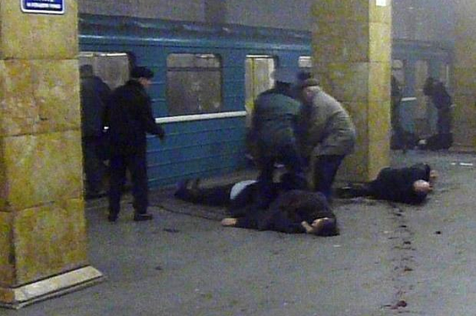
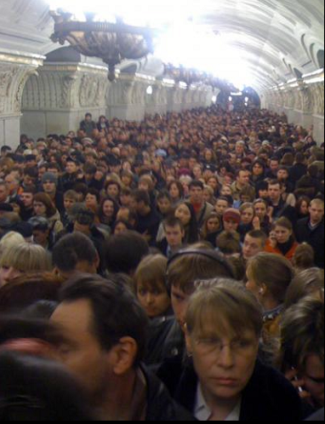
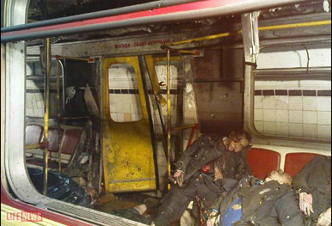
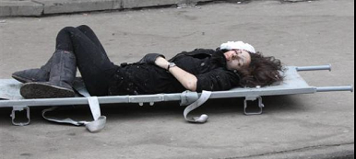

Slide 7
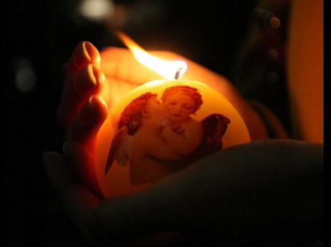

Slide 8
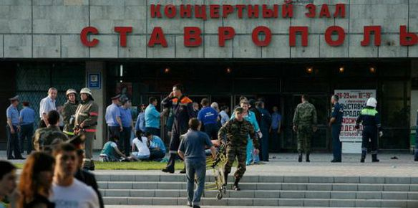
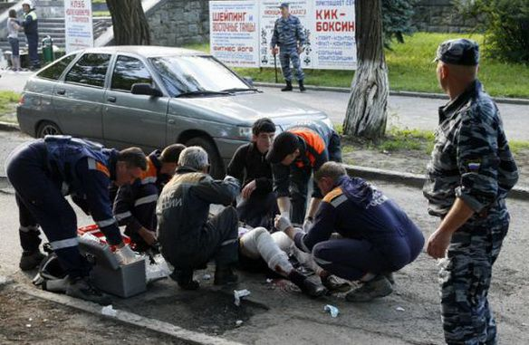
Теракт в Ставрополе. По предварительной информации, погибли шесть человек ( 27 мая 2010 года )
По предварительной оценке, мощность сработавшего взрывного устройства составила около 250 г в тротиловом эквиваленте. Сотрудники правоохранительных органов 27 мая заявили о том, что бомба была радиоуправляемой. Погибли шесть человек, 31 находятся в больницах Ставрополя с осколочными травмами.
В ночь на 21 июня 2010 года – Тверь. Взорвано ВУ под дверьми синагоги.

Slide 10
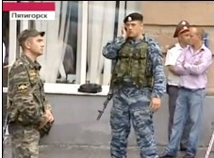
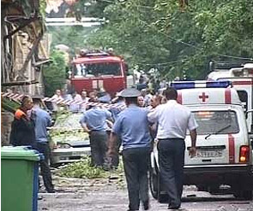
Взрыв в Пятигорске 17.08. 2010 года
Взрыв произошел около 16.30 мск на проспекте Кирова — в машине, припаркованной возле кафе, сработало безоболочное взрывное устройство. Возбуждено уголовное дело по трем статьям, в том числе «теракт».
Мощность бомбы, по оценкам экспертов, составляла 30 килограммов в тротиловом эквиваленте.

Slide 11
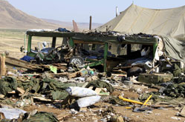
5 сентября 2010 года Буйнакск.
В ночь на воскресенье в окрестностях Буйнакска прогремели сразу два взрыва. В результате 3 человека погибли, более 30 получили ранения. Сначала неизвестный взорвал автомобиль на территории военного палаточного городка 136-й мотострелковой бригады Министерства обороны РФ. Спустя несколько часов на пути следования машины оперативно-следственной бригады сработало еще одно взрывное устройство.

Slide 12
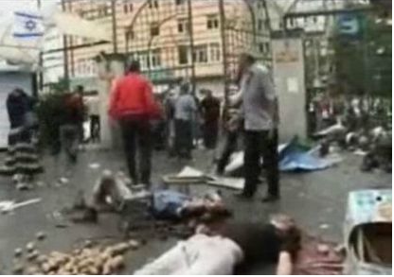
Владикавказ 9 сентября 2010 года
В результате атаки смертника на рынке Владикавказа погибли 17 человек и более 170 ранены

Slide 13
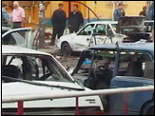
12 октября 2010 года
В Ингушетии в рамках расследования взрыва на городском рынке Владикавказа обнаружено около 160 килограммов взрывчатых веществ.
В Назрановском районе республики в лесу были обнаружены три бочки со смесью аммиачной селитры и алюминиевой пудры. Именно эту смесь.
Следственные органы установили личности пятерых причастных к теракту.
Все они являются членами так называемого "Кавказского эмирата", возглавляемого Доку Умаровым.

Slide 14
2 – 01 – 05
(8-4232) 224-586
Справ. тел. (8-4232) 217-212
Тел. доверия (8-4232) 224-586
2 – 06 – 70

Slide 21
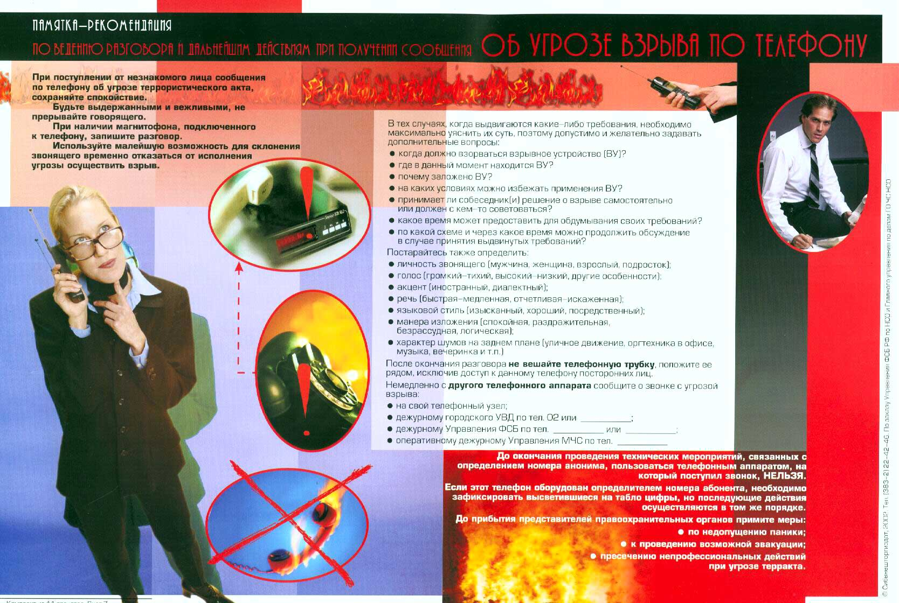

Slide 22
При обнаружении подозрительного предмета
Если Вы обнаружили забытую или бесхозную вещь в общественном транспорте, опросите людей, находящихся рядом. Постарайтесь установить, чья она или кто мог ее оставить. Если хозяин не установлен, немедленно сообщите о находке водителю (машинисту).
Если Вы обнаружили подозрительный предмет в подъезде своего дома опросите соседей, возможно, он принадлежат им. Если владелец не установлен – немедленно сообщите о находке в Ваше отделение милиции.
Если Вы обнаружили подозрительный предмет в учреждении, немедленно сообщите о находке администрации.
Во всех перечисленных случаях:
не трогайте, не вскрывайте и не передвигайте находку;
зафиксируйте время обнаружения находки;
постарайтесь сделать так, чтобы люди отошли как можно дальше от опасной находки;
обязательно дождитесь прибытия оперативно-следственной группы, помните Вы являетесь самым важным очевидцем.
Помните, внешний вид предмета может скрывать его настоящее назначение. В качестве камуфляжа для взрывных устройств используются обычные бытовые предметы: сумки, пакеты, свертки, коробки, игрушки и т. п.

Slide 23
Правила и порядок поведения населения при обнаружении взрывоопасного предмета.
Об опасности взрыва можно судить по следующим признакам:
наличие неизвестного свертка или какой-либо детали в машине, на лестнице, в квартире и т. д.
натянутая проволока, шнур;
провода или изолирующая лента, свисающая из-под машины;
чужая сумка, портфель, коробка, какой-либо предмет, обнаруженный в машине, у дверей квартиры, в метро, в поезде.
Заметив взрывоопасный предмет (самодельное взрывчатое устройство, гранату, снаряд, бомбу и т.п.), не подходите близко к нему, немедленно сообщите о находке в милицию, не позволяйте случайным людям прикасаться к опасному предмету и обезвреживать его.
Категорически запрещается:
пользоваться незнакомыми предметами, найденными на месте работы;
сдвигать с места, перекатывать взрывоопасные предметы с места на место, брать в руки;
ударять один боеприпас о другой или бить любыми предметами по корпусу и взрывателю;
поднимать переносить, класть в карманы, портфели, сумки и т.п.;
помещать боеприпасы в костер или разводить огонь над ними;
собирать, и сдавать боеприпасы в качестве металлолома;
закапывать в землю или бросать их в водоемы;
наступать или наезжать на боеприпасы;
обрывать или тянуть отходящие от предметов проволочки или про­вода, предпринимать попытки их обезвредить.
Заходя в подъезд дома, обращайте внимание на посторонних людей и не­знакомые предметы. Как правило, взрывное устройство в здании закладывается в подвалах, первых этажах, около мусоропроводов, под лестницами.

Slide 24
При захвате людей в заложники необходимо:
о сложившейся на объекте ситуации незамедлительно сообщить в правоохранительные органы;
не вступать в переговоры с террористами по собственной инициативе;
принять меры к беспрепятственному проходу (проезду) на объект сотрудников правоохранительных органов, МЧС, автомашин скорой медицинской помощи;
по прибытии сотрудников спецподразделений ФСБ и МВД оказать им помощь в получении интересующей их информации;
при необходимости выполнять требования преступников, если это не связано с причинением ущерба жизни и здоровью людей, не противоречить преступникам, не рисковать жизнью окружающих и своей собственной;
не допускать действий, которые могут спровоцировать нападающих к применению оружия и привести к человеческим жертвам.

Slide 25
О порядке приема сообщений, содержащих угрозы террористического характера, по телефону
постарайтесь дословно запомнить разговор и зафиксировать его на бумаге;
по ходу разговора отметьте пол, возраст звонившего и особенности его (ее) речи —
- голос (громкий или тихий, низкий или высокий),
- темп речи (быстрый или медленный),
- произношение (отчетливое, искаженное, с заиканием, шепелявое, с акцентом или диалектом),
- манера речи (развязная, с издевкой, с нецензурными выражениями);
обязательно отметьте звуковой фон (шум автомашин или железнодорожного транспорта, звук теле- или - радиоаппаратуры, голоса, другое);
отметьте характер звонка — городской или междугородный;
обязательно зафиксируйте точное время начала разговора и его продолжительность;
в любом случае постарайтесь в ходе разговора получить ответы на следующие вопросы —
- куда, кому, по какому телефону звонит этот человек?
- какие конкретные требования он (она) выдвигает?
- выдвигает требования он (она) лично, выступает в роли посредника или представляет какую-то группу лиц?
- на каких условиях он (она) или они согласны отказаться от задуманного?
- как и когда с ним (с ней) можно связаться?
- кому вы можете или должны сообщить об этом звонке?
- постарайтесь добиться от звонящего максимально возможного промежутка времени для принятия вами и вашим руководством решений или совершения каких-либо действий;
если возможно, еще в процессе разговора сообщите о нем руководству объекта, если нет — немедленно по его окончанию;
не распространяйтесь о факте разговора и его содержании, максимально ограничьте число людей, владеющих информацией;
при наличии автоматического определителя номера (АОНа) запишите определившийся номер телефона в тетрадь, что позволит избежать его случайной утраты;
при использовании звукозаписывающей аппаратуры сразу же извлеките кассету (минидиск) с записью разговора и примите меры к ее сохранности, обязательно установите на ее место другую.

Slide 26
Правила обращения с анонимными материалами, содержащими угрозы террористического характера
После получения такого документа обращайтесь с ним максимально осторожно. По возможности уберите его в чистый плотно закрываемый полиэтиленовый пакет и поместите в отдельную жесткую папку.
Постарайтесь не оставлять на нем отпечатков своих пальцев.
Если документ поступил в конверте— его вскрытие производите только с левой или правой стороны, аккуратно отрезая кромки ножницами.
Сохраняйте все: сам документ с текстом, любые вложения, конверт и упаковку — ничего не выбрасывайте.
Не расширяйте круг лиц, знакомившихся с содержанием документа.
Анонимные материалы направляются в правоохранительные органы с сопроводительным письмом, в котором указываются конкретные признаки анонимных материалов (вид, количество, каким способом и на чем исполнены, с каких слов начинается и какими заканчивается текст, наличие подписи и т.п.), а также обстоятельства, связанные с их распространением, обнаружением или получением.
Анонимные материалы не должны сшиваться, склеиваться, на них не разрешается делать надписи, подчеркивать или обводить отдельные места в тексте, писать резолюции и указания, также запрещается их мять и сгибать. При исполнении резолюций и других надписей на сопроводительных документах не должно оставаться давленных следов на анонимных материалах.
8. Регистрационный штамп проставляется только на сопроводительных письмах организации и заявлениях граждан, передавших анонимные материалы в инстанции.
Примите меры к сохранности и своевременной передаче в правоохранительные органы полученных материалов.

Slide 27
правила поведения в местах массового скопления людей:
наиболее безопасным является место, расположенное как можно дальше от середины толпы, трибун, мусорных контейнеров, ящиков, оставленных пакетов и сумок, стеклянных витрин, заборов и оград;
в случае возникновения паники необходимо обязательно снять с себя галстук, шарф;
при давке надо освободить руки от всех предметов, согнуть их в локтях, застегнуть одежду на все пуговицы, защитить грудную клетку руками;
следует всеми силами удержаться на ногах, избегать мест наибольшего скопления и давления – сужений, выступов и т.п.
в случае падения необходимо свернуться клубком на боку, резко подтянуть ноги и постараться подняться по ходу движения толпы;
не стоит привлекать к себе внимание громкими репликами и выкрикиванием лозунгов, приближаться к агрессивно настроенным лицам и группам лиц, вмешиваться в происходящие стычки;
нельзя вливаться в толпу сбоку, нагибаться, поднимать с пола оброненные предметы, хвататься за деревья, столбы, ограду, поднимать руки над головой (сдавят грудную клетку) или опускать их вниз (при сжатии толпы руки не удастся поднять). При первой же возможности следует сразу постараться покинуть толпу.

Slide 28
В случае, если возникли страх и паника:
В случае, если возникли страх и паника:
расчленить паникующие группы;
выявить, удалить и изолировать лиц, проявляющих панику и демонстрирующих панические настроения, реакции (кричащих, обезумевших);
принять и задержать внимание паникующих на отвлекающем моменте (на личности неформального лидера общности людей, толпы, скопления);
все команды и распоряжения должны отдаваться громким и уверенным голосом;
людям необходимо точно и ясно указывать, что конкретно они должны делать с целью защиты;
информация о событиях не должна запаздывать и касаться только тех, кому реально угрожает опасность;
немедленное отстранение неумелых руководителей и замена их лицами, не потерявших самообладания и способных руководить людьми.
В случае опасного развития страха и паники:
использование сильных средств, способных переключить внимание или ввести в стрессовое состояние иного чем страх, свойства (удивление, недоумение, неприятные ощущения) путем включения сверх громкой музыки, световыми или иными оптическими эффектами.

Slide 29
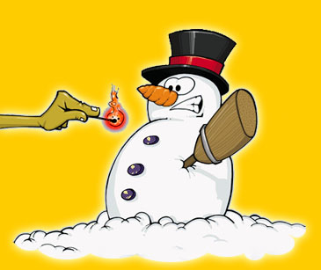
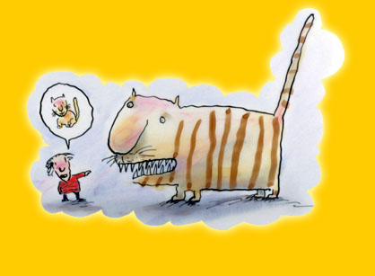
Что необходимо знать всем детям

Slide 30
Это надо знать каждому!
Бедствие или теракт может произойти в любой момент, без предупреждения. Вам и вашим родителям может быть страшно. Вероятно, вам придется покинуть дом, и вы не сможете какое-то время ходить в школу, спать в своей любимой постели.
Но, дети, есть шесть советов, которые необходимо помнить, что бы ни произошло!
Бедствие не будет длиться очень долго, скоро все будет нормально.
Если вы долго не можете вернуться домой, найдите себе какое-нибудь занятие. Думайте о том, что на новом месте вы найдете новых друзей, и скоро все будет хорошо.
Если вам страшно, попросите родителей или других взрослых помочь, обратите особое внимание на людей в форме – военные, врачи, спасатели, милиционеры, ведь помогать и защищать тех, кто попал в беду - это их профессия! Они объяснят, что происходит, и обязательно помогут. Не бойтесь задавать такие вопросы, как "как долго мы будем находиться в убежище", "когда мы снова пойдем в школу".

Slide 31
Если вы будете запоминать или записывать, что вы чувствуете, или рисовать картинки про то, что с вами происходит, это может вам помочь – это поможет вам скоротать время и в последствии будет легче рассказать что с вами произошло.
Знайте, что если вы плачете, ничего плохого в этом нет. Но помните, что все обязательно наладится!
Ваша помощь тоже может понадобится. Дети любого возраста могут помогать в бедствии: например, если вы находитесь в убежище, можете сидеть с другими детьми, помогать готовить еду, ухаживать за теми кто получил ранение и т.д.

Slide 32
ЧТО ТАКОЕ ТЕРРОРИЗМ?
Терроризм – в переводе с латинского значит «Ужас» это одно из самых страшных преступлений. Бандиты совершают его, чтобы добиться своих злых целей. Для этого они нагнетают страх в обществе и совершают насилие над людьми. Все террористы – преступники, и после того, как они попадают в руки стражам правопорядка, их судят и сажают в тюрьмы.
Скорее всего, вам не придется столкнуться с этим страшным злом – терроризмом, но, к сожалению, угроза терактов существует, и лучше всего быть к ней готовыми. На этом сайте мы расскажем вам о том, что делать, если теракт все же произошел.

Slide 33
Быть осторожным !
Мишенью для террористов чаще всего являются правительственные здания, аэропорты, крупные магазины, электростанции, школы, транспортные средства, места проведения массовых мероприятий. Поэтому, посещая такие места, нужно быть внимательным и обращать внимание на все подозрительное.
Помните, что террористические акты бывают нескольких видов: это захват заложников, угоны транспортных средств, взрывы, использование химического, биологического, ядерного оружия, угроза применения насилия.

Slide 34
Всегда готов!
Вы никогда не должны бояться, и это - главное.
Но вы всегда должны быть настороже. Нужно быть внимательным к тому, что происходит вокруг, замечать, все ли нормально.
Надо знать, где находятся выходы из здания, в котором вы находитесь.
Нельзя принимать пакеты, сумки, коробки и ДАЖЕ ПОДАРКИ! от посторонних людей.
Ни в коем случае нельзя трогать никаких предметов, оставленных на улице, в транспорте, в магазинах и общественных местах, даже если это игрушки, мобильные телефоны.
Надо знать, где находится ближайшие травмпункт и поликлиника, на случай, если вы или кто-то из ваших родных или знакомых получил ранение или травму.

Slide 35
Всегда относитесь серьезно к просьбам покинуть здание (эвакуироваться), даже если вам говорят, что это – учения. Такие просьбы надо выполнять обязательно!
Если объявили эвакуацию, помните, что надо держаться подальше от окон, стеклянных дверей.
После того, как вас вывели из опасного места, следует все же спрятаться в ближайшем убежище. В чрезвычайных ситуациях следуйте указаниям родителей и старших.
Если все же бедствие произошло, не мешайте работе спасателей, милиционеров, врачей, пожарных.

Slide 36
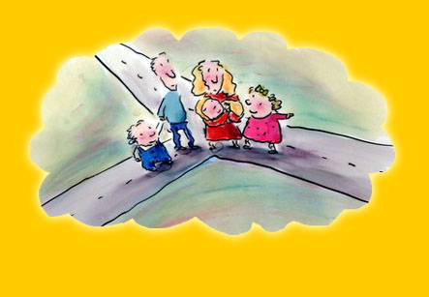
Семейный план
Вашей семье следует разработать план эвакуации и встречи в случае теракта, чрезвычайной ситуации или стихийного бедствия. Надо, чтобы каждый член семьи знал, что ему делать и где встречаться с остальными родственниками. Этот план надо запомнить, чтобы не потеряться, если вдруг что-то произойдет, когда вы будете далеко от дома, например, вы находитесь в школе или играете у товарища, ваши родители на работе, а сестренка или брат в детском саду.
Составлять план необходимо всей семьей. Для этого нужно сесть и обсудить, какие происшествия могут случиться, что нужно сделать, чтобы быть к ним готовым, что делать, если начнется эвакуация из вашего здания или из вашего района. Необходимо договориться всей семьей о том, где встречаться после эвакуации.
Надо знать, куда звонить для того, чтобы проверить, где находятся ваши родственники. Например, стоит запомнить телефонный номер дяди, тети или бабушки, которые живут в другом конце города.Тогда, если что-то случится, вам следует позвонить им и сказать, где вы находитесь, чтобы родственники могли легко вас найти.
Также полезно поговорить с соседями о том, как действовать в случае бедствия или теракта. Узнайте, нет ли среди них врачей, спасателей, милиционеров – это всегда может пригодиться.

Slide 37
Что делать, если вы оказались в заложниках?
К сожалению, возможны ситуации, когда вы или ваши знакомые оказываются в заложниках у террористов. В этом случае надо помнить следующее:
Обычно возможность скрыться с места захвата есть только в первые минуты теракта. Если рядом с вами нет террористов, если вас никто не видит, и вы можете скрыться, нельзя стоять на месте, следует как можно скорее убежать с места захвата. Не пользуйтесь электрошокерами, газовыми баллончиками, потому что террористы - злые люди, которым ребенок и даже не подготовленный взрослый не смогут оказать сопротивления.
Если скрыться нельзя, то верьте – вас обязательно спасут и освободят. Но сделают это не сразу. Поэтому надо настроиться на то, что какое-то время, возможно несколько дней, вы будете находиться вместе с террористами. Ни в коем случае не нужно кричать, высказывать свое возмущение, громко плакать, потому что террористы очень часто агрессивны и злы. Плач и крики только еще больше раздражают и озлобляют террористов.
Также надо быть готовыми к тому, что в течение довольно длительного времени, вам могут не давать есть и пить.

Slide 38
Поэтому надо экономить силы. Особенно это важно, если в помещении будет мало воздуха. Если же вам запретят ходить по помещению, то надо делать простые физические упражнения: напрягать мышцы ног и рук, шевелить пальцами. Не делайте резких движений – это озлобляет террористов.
Никогда не впадайте в панику. Думайте о чем-нибудь хорошем, вспоминайте книги, решайте в уме математические задачи, молитесь. Слушайте и запоминайте, о чем разговаривают террористы, как они выглядят, но делайте это как можно более незаметно. И помните, что с террористами ведут переговоры и вас освободят!
Если вы поняли, что начался штурм, надо держаться как можно дальше от окон и дверей. Старайтесь найти укрытие и быть на максимально возможном расстоянии от террористов. Ни в коем случае не хватайтесь за брошенное террористами оружие! Если вы ранены – старайтесь как можно меньше двигаться – это уменьшит кровопотерю. Если террорист угрожает вам оружием, надо выполнить все его требования, потому, что ваша главная задача – спасти свою жизнь. Если раздаются хлопки свето-шумовых гранат (когда яркий свет бьет в глаза, звук ударяет по ушам или вы почувствовали резкий запах дыма), надо упасть на пол, закрыть глаза, не тереть их, закрыть голову руками и ждать, пока спасатели не выведут вас из здания.
После освобождения надо обязательно сказать спасателям свои имя, фамилию, адрес, где вы живете.

Slide 39
Что делать в случае угрозы взрыва или при взрыве?
При угрозе взрыва главное правило: никогда не трогайте подозрительные предметы или оставленные кем-то вещи. Если вы увидели оставленную кем-то сумку, портфель игрушку, мобильный телефон или другой предмет – даже не приближайтесь к нему, а сообщите о находке взрослым.
При взрыве обязательно надо упасть на пол.
Если в здании или в помещении, где вы находитесь, произошел взрыв, главное – сохранять спокойствие. Будьте уверены, что сможете выбраться. После того, как взрыв произошел, надо как можно скорее покинуть это здание и помещение. Ни в коем случае не задерживайтесь для того, чтобы собрать свои книги, игрушки, другие вещи или для того, чтобы позвонить. Если вокруг вас падают вещи, мебель, обломки, срочно спрячьтесь под партой, пока не прекратится падение вещей, затем быстро бегите из помещения. Ни в коем случае не пользуйтесь лифтом!

Slide 40
В случае возникновения пожара после взрыва, необходимо пригнуться как можно ниже или даже ползти (едкий дым, угарный газ скапливается вверху), при этом стараясь выбраться из здания как можно быстрее. Обмотайте лицо влажными тряпками или одеждой, чтобы дышать через них.
Если в здании пожар, а перед вами закрытая дверь, прежде чем открывать ее, следует потрогать ручку тыльной стороной ладони. Если ручка не горячая, медленно откройте дверь и проверьте, есть ли в соседнем помещении дым или огонь, и не мешает ли вам что-либо выбраться. В случае, если в соседней комнате нет серьезной задымленности или огня, выбирайтесь, низко пригибаясь к полу. Если дым и огонь не дают вам пройти, обязательно закройте дверь и ищите другой выход из здания. Если ручка двери или сама дверь горячая, никогда не открывайте ее. В крайнем случае, выбираясь из здания можно воспользоваться окнами. Если вы не можете выбраться из здания, необходимо подать сигнал спасателям, что вам нужна помощь. Для этого можно размахивать из окна каким-либо предметом или одеждой.

Slide 41
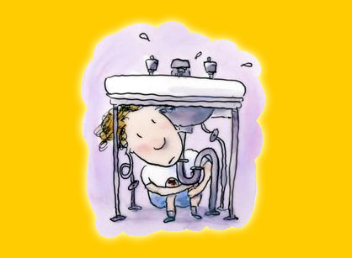
Что делать если вы оказались под завалом?
Не старайтесь самостоятельно выбраться. Осмотритесь, есть ли вокруг вас свободное место, в которое вы могли бы проползти. Если под рукой есть обломки стола или парты, надо постараться укрепить то, что над вами находится. Отодвиньте от себя острые предметы.
Если у вас есть мобильный телефон – позвоните спасателям по телефону "112". После этого надо ждать. Закройте нос и рот носовым платком и одеждой. Стучите по трубе или стене, чтобы спасатели могли услышать, где вы находитесь. Кричите только тогда, когда услышали голоса спасателей и думаете, что они могут вас услышать.
Помните, что когда вы кричите, вы можете наглотаться пыли и даже задохнуться. Дышите глубоко и ровно; осмотрите и осторожно ощупайте себя. Если у вас есть жидкость – пейте как можно больше. Ни в коем случае не разжигайте огонь. Старайтесь сохранять спокойствие, думайте о чем-то хорошем и верьте, что спасатели помогут вам.

Slide 42
Как быть с домашними животными?
В случае бедствия или теракта, опасности подвергаетесь не только вы, но и ваши домашние любимцы. Если вам нужно срочно эвакуироваться, лучше всего взять животное с собой - не стоит оставлять его одного. Но при этом помните, что животных нельзя брать с собой в убежище. Если вы не можете взять животное с собой, убедитесь, что оно находится в наиболее безопасной точке квартиры, например, в ванной. Оставьте ему достаточно еды и воды. Не привязывайте животное.

Slide 43
Набор предметов первой необходимости
В вашей семье должен всегда храниться специальный набор предметов первой необходимости. В нем должна быть аптечка (набор лекарств, бинтов), запас свежей воды и долго хранящихся продуктов, радио, фонарик, новые батарейки. Все это должно быть компактно упаковано, лучше всего, в сумку, которую будет удобно нести. Этот набор необходимо расположить рядом с выходом из квартиры, в доступном для вас месте. Чтобы даже в отсутствии родителей вы смогли им воспользоваться.
В случае бедствия он поможет и вам и вашим родителям. Вы сможете мгновенно эвакуироваться, имея с собой все необходимое. Помните, что набор предметов первой необходимости вашей семье, скорее всего, не понадобится, но лучше всегда быть готовым.
Помимо этого набора предметов первой необходимости, который должны собирать взрослые, вы также можете собрать свой, детский набор. Его можно положить в старый портфель или сумку. Главное, чтобы его было легко нести.

Slide 44
Мы предлагаем поместить в ваш детский набор следующие вещи:
пару любимых книжек,
карандаши, ручки, бумагу,
ножницы и клей,
маленькую игрушку, головоломки,
фотографии семьи и любимых домашних животных.

Slide 45
Дежурный
милиции
района:
2 – 01 – 05
Дежурный диспетчер
(администрация) 2 – 06 – 70

